Slide 1
ΟΙ ΚΑΡΟΛΙΔΕΣ ΚΑΙ
Η ΑΚΜΗ ΤΗΣ ΦΡΑΓΚΙΚΗΣ ΔΥΝΑΜΗΣ

Slide 2
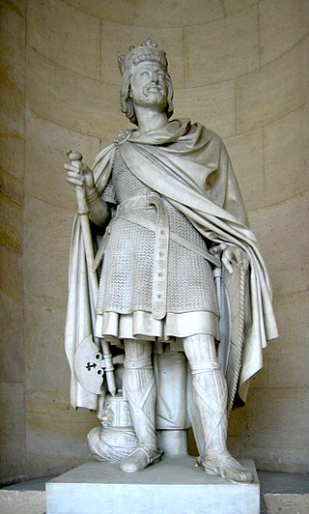
Το αξίωμα του «αυλάρχη»
732 : ο αυλάρχης του φραγκικού κράτους Κάρολος Μαρτέλος
αναχαίτισε τους Άραβες στο Πουατιέ της Γαλλίας
ιδρύει μια νέα δυναστεία, τη δυναστεία των Καρολιδών

Slide 3
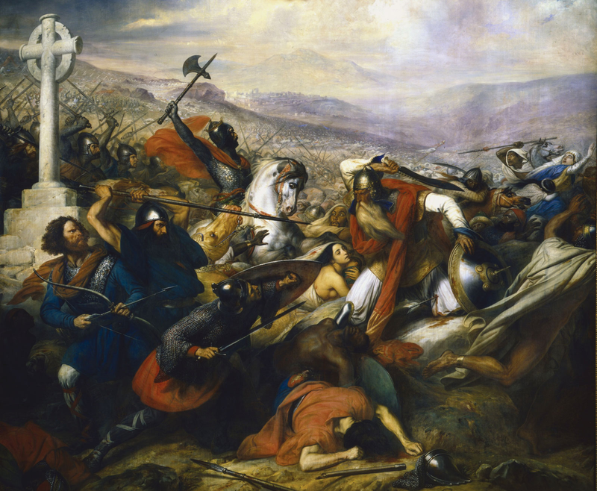

Slide 4
Συνθήκες εποχής
754: ο πάπας απειλείται από τους Λογγοβάρδους , που ετοιμάζονται να επιτεθούν στη Ρώμη.
στρέφεται για βοήθεια στους Φράγκους και στέφει το γιο του Καρόλου Μαρτέλου, Πιπίνο «ελέω Θεού» βασιλέα των Φράγκων Μεγάλο ηθικό κύρος

Slide 5
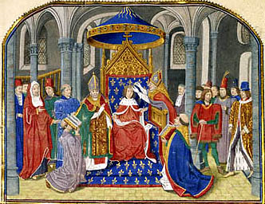

Slide 6
Ο Πιπίνος και οι γιοι του ονομάστηκαν πατρίκιοι των Ρωμαίων
ανέλαβαν την υποχρέωση να προστατεύουν το παπικό κράτος.

Slide 7
ΣΥΝΕΠΕΙΕΣ
Η παπική ευλογία προσέδωσε μεγάλο κύρος στη φραγκική βασιλεία.
Με τη στέψη αυτή επικράτησε στην Ευρώπη η αντίληψη της «ελέω Θεού» βασιλείας

Slide 8
3. Ο Πιπίνος ο Α΄ δώρισε στην Αγία Έδρα την περιοχή από τη Ραβέννα ως τη Ρώμη πυρήνας του παπικού κράτους
4. Ο παπισμός συνδέθηκε στενά με το φραγκικό κράτος
5. Το χάσμα μεταξύ Ανατολής και Δύσης που είχα αρχίσει με την Εικονομαχία, έγινε πιο βαθύ.

Slide 9
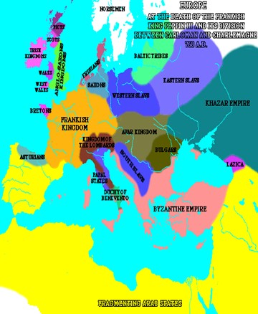
Όταν πέθανε ο Πιπίνος το φραγκικό κράτος περιελάμβανε τη σημερινή Γαλλία και ένα μέρος της σημερινής Γερμανίας

Slide 10
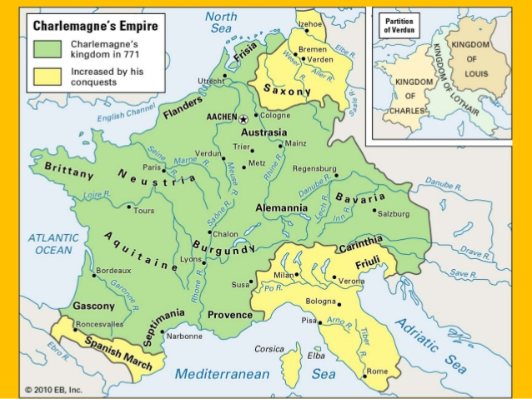
Κάρολος ο Μέγας (Καρλομάγνος), γιος του Πιπίνου: κατέκτησε πολλά εδάφη και επεξέτεινε την αυτοκρατορία του.

Slide 11
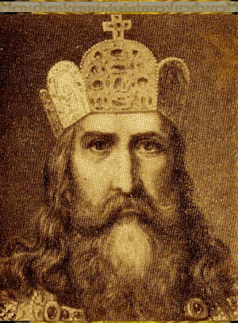
Κάρολος ο Μέγας (Καρλομάγνος),

Slide 12
Για να ενισχύσει την εσωτερική οργάνωση πήρε τα ακόλουθα μέτρα:
1. Διαίρεσε τη φραγκική επικράτειας σε 200 περίπου κομητείες. Οι κόμητες ασκούν με τη βοήθεια των επισκόπων τη στρατιωτική και πολιτική διοίκηση. Συγχρόνως ήταν φοροεισπράκτορες και δικαστές.
2. Καθιέρωσε το θεσμό των βασιλικών απεσταλμένων: επέβλεπαν την εφαρμογή των νόμων και των διαταγμάτων του βασιλιά.
3. Προχώρησε σε εκκλησιαστική μεταρρύθμιση: η εκκλησία αποτέλεσε παράγοντα συνοχής και ενότητας.

Slide 13
Το πρόβλημα των δύο αυτοκρατοριών
774: ο Καρλομάγνος κατέλυσε το κράτος των Λογγοβάρδων και αναμειγνύεται στα πράγματα της Ιταλίας
το φραγκικό κράτος ισχυροποιήθηκε και υποσκέλισε τα υπόλοιπα γερμανικά κράτη.
Ο Καρλομάγνος εξουσιάζει ένα κράτος με πολλούς λαούς.

Slide 14
Αρχικά διπλωματική προσέγγιση με το Βυζάντιο: αρραβώνες του αυτοκράτορα Κωνσταντίνου Στ΄ με τη Ροτρούδη, κόρη του Καρλομάγνου.
Το συνοικέσιο ακυρώθηκε για οι σχέσεις των δυο αυτοκρατοριών έφθασαν σε ρήξη.

Slide 15
Αργότερα….
Ο πάπας Λέων ο Γ΄ ζήτησε τη βοήθεια του Καρλομάγνου λόγω εσωτερικών διαμαχών υπόσχεται να τον στέψει αυτοκράτορα.
Ο φράγκος βασιλιάς αποδέχτηκε την πρόταση.

Slide 16
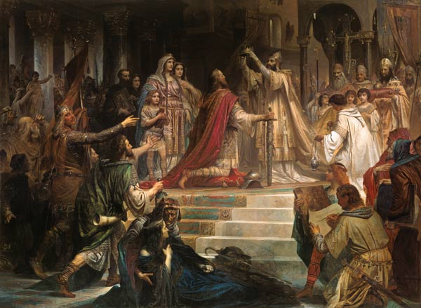
800 μ.Χ., Χριστούγεννα: ο πάπας στέφει στο ναού του Αγίου Πέτρου (Ρώμη) τον Καρλομάγνο σύμφωνα με το βυζαντινό τυπικό Μέγα και Ειρηνοποιό αυτοκράτορα,
κυβερνήτη του
Ρωμαϊκού
Κράτους

Slide 17
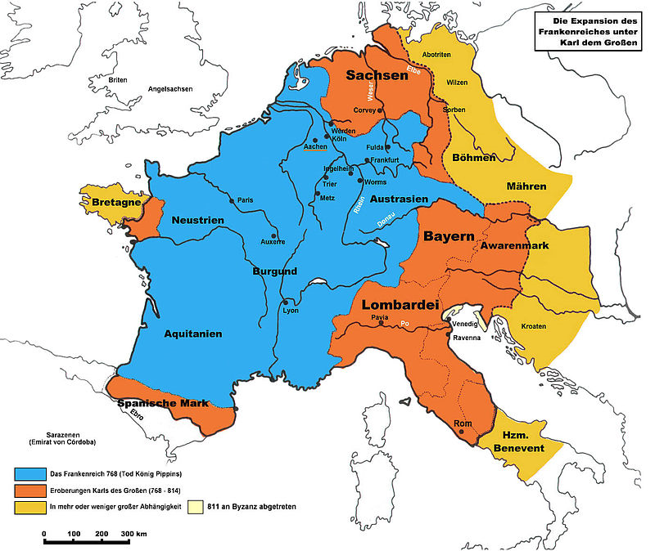
Ο Κάρολος επιλέγει το Άαχεν
(Αιξ-λα-Σαπέλ) ως πρωτεύουσα του κράτους. (Καρολίδεια Αναγέννηση)
Ανήγειρε ανάκτορο με διακοσμήσεις από την Ιταλία

Slide 18
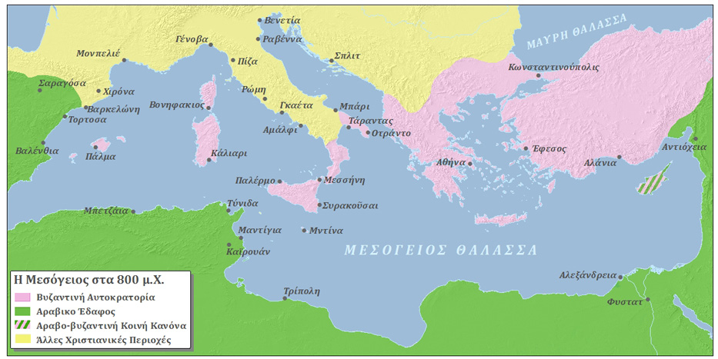
Από το 800 συνυπάρχουν δύο αυτοκρατορίες, μία ανατολική και μία δυτική.

Slide 19
Αντίδραση Βυζαντίου:
η στέψη του Καρλομάγνου θεωρήθηκε σκάνδαλο και σφετερισμός των νόμιμων και αποκλειστικών δικαιωμάτων των βυζαντινών αυτοκρατόρων στη ρωμαϊκή κληρονομιά και κυρίως του ονόματος βασιλιάς των Ρωμαίων
Συνέπεια:
η αντιπαράθεση Ανατολής και Δύσης επεκτείνεται και στην πολιτική σφαίρα.

Slide 20
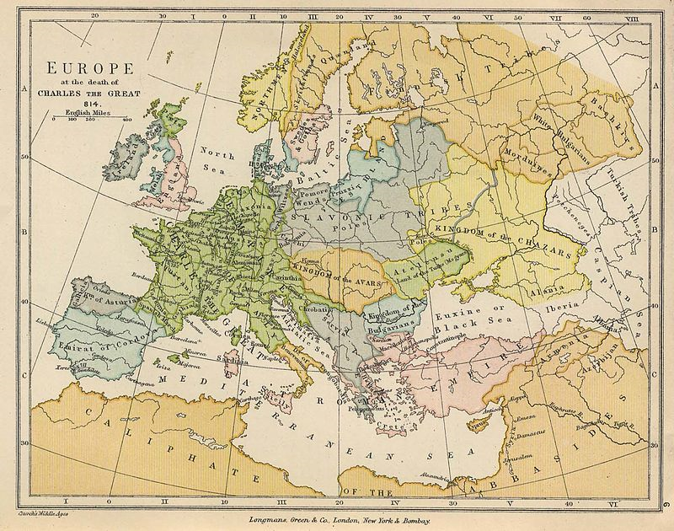
Τελικά ο Καρλομάγνος πέτυχε συμβιβασμό με το Βυζάντιο ύστερα από δύσκολες και μακρές διαπραγματεύσεις.

